Slide 1
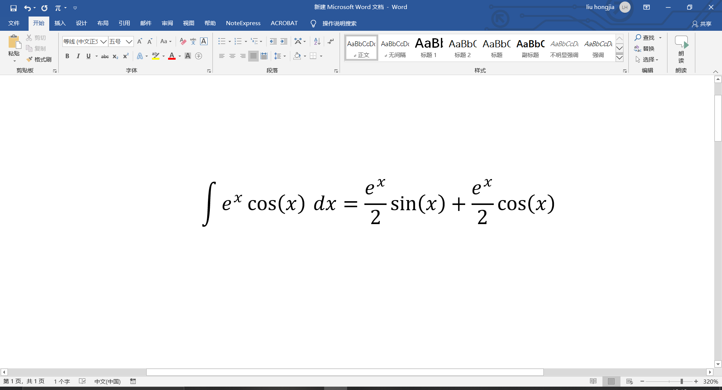
使用 python 写公式
+ 自动推导公式
——对 sympy 库的安利
Piper_佳鸽
公众号：Piper蛋窝

Slide 2
举例子：求微积分
实战：看一个供应链金融的小例子
表示变量；
得出方程组；
求海塞阵；
求解
最棒的学习方法：读官方文档
Piper_佳鸽
公众号：Piper蛋窝
代码：https://github.com/PiperLiu/interesting-python3/tree/master/mathematics-python/sympy-python

